Slide 1
CUIDADO PSICOSSOCIAL NA ATENÇÃO BÁSICA
Francisco Drumond Marcondes de Moura
fdrumondmoura@gmail.com
CEPAS
Centro de Estudos e Pesquisas Aníbal Silveira
www.anibalsilveira.org

Slide 2
Internação psiquiátrica como forma negativa de cuidado
Fundamentada na noção da periculosidade e da irrecuperabilidade dos “loucos de todos os gêneros”.
Redobrada pela constatação social dos “doentes mentais” apresentarem manifesta dificuldade de serem integrados aos processos produtivos tais como são organizados.
Dessa forma temos: o perigoso, o irrecuperável e o improdutivo.

Slide 3
Reforma Psiquiátrica: extinção dos manicômios
Esse contexto determinou a implantação de uma rede privada de hospitais psiquiátricos: essa “demanda social” garantia um nicho de mercado.
A consequência foi a estruturação de um modelo hospitalocêntrico que consumia - na década de 80 -, 97% dos recursos assistenciais no campo da saúde mental.
Para confrontá-lo foi necessário propor a extinção dos hospitais psiquiátricos, visto que a sua implementação estava condicionada pelo interesse comercial e profundamente enraizada em uma prática excludente, perversa e corrupta.

Slide 4
Rede de AtençãoPsicossocial - RAPS
Rede de cuidado psicossocial multifacetada abrangendo todos os níveis de atenção à saúde (atenção primária, especializada e intensiva) visando superar o modelo hospitalocêntrico que consumia - na década de 80 -, 97% dos recursos assistenciais no campo da saúde mental.
Isto é, superação de um modelo que compreendia a internação psiquiátrica como inerente e imprescindível no cuidado em saúde mental.
Por essa razão, essa rede é também denominada como rede substitutiva.
Os Centros de Atenção Psicossocial – CAPS representam o eixo estratégico da RAPS, o polo irradiador da cultura desinstitucionaizante.

Slide 5
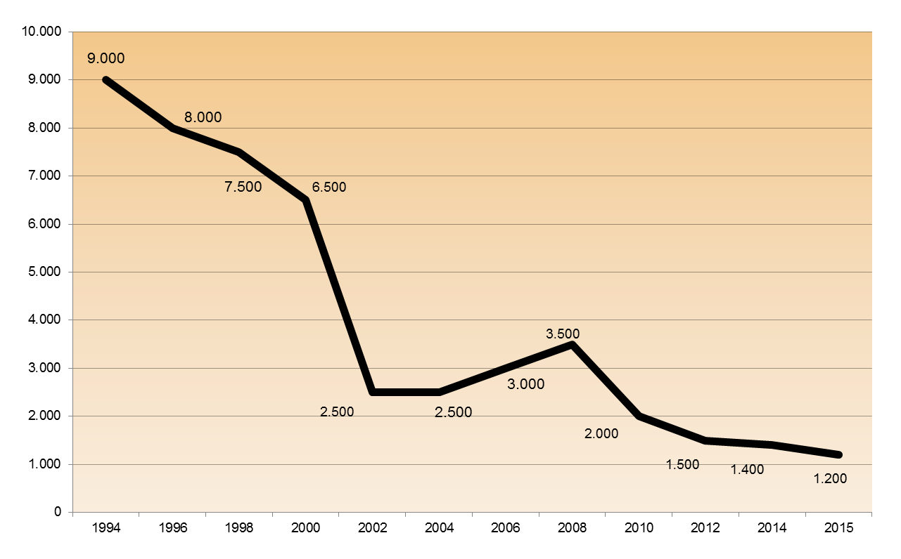
Internação Psiquiátrica DRS 10 – 1994-2015

Slide 6
DEMANDA DE SAÚDE MENTAL NA ATENÇÃO BÁSICA
Pacientes oriundos da atenção especializada (Ambulatório de Saúde Mental ou CAPS Adulto, AD, Infantil). Casos novos que surgem no processo da vida: crises vinculadas à vida de relação com o meio (familiar, social, trabalho) ou como expressão de desarranjo global das condições de saúde, ambos com ou sem base genética significativa. Pacientes com quadros de sofrimento mental leve, com ou sem desordens psicossomáticas, que via de regra foram medicadas com antidepressivos ou benzodiazepínicos

Slide 7
O QUE FAZER?
Reconhecer a singularidade Admitir a natureza multifacetada do sofrimento psiquico Aprofundar a análise diagnóstica Reconhecer a patogênese principal

Slide 8
O TRABALHO COMO NEGAÇÃO DA CRIATIVIDADE
VULNERABILIDADE SOCIAL
DESFILIAÇÃO DO MUNDO DO TRABALHO
Dinâmica
social
NÍVEL SUBJETIVO:
SISTEMAS PSÍQUICOS
DISPOSIÇÕES INTERNAS
TRAÇOS DE PERSONALIDADE
NÍVEL OBJETIVO :
SISTEMAS CEREBRAIS
Sofrimento
psiquico
O (não) trabalho
como fator
patogênico
Núcleo
Familiar
ESTRUTURAÇÃO DO NÚCLEO FAMILIAR
HISTÓRIA DE VIDA
DISPOSIÇÕES INDIVIDUAIS (GENÉTICAS)

Slide 9
PROJETO TERAPÊUTICO SINGULAR
COMPONENTE
SOCIAL
COMPONENTE
FAMILIAR
Sofrimento
Psíquico
COMPONENTE
GENÉTICO
COMPONENTE
INDIVIDUAL

Slide 10
COMPLEXOS SINTOMÁTICOS MAIS FREQUENTES
Quadros reativos/ocasionais: Ansiedade Fobia Depressão, Hipocondria Alteração do ciclo vigília-sono Alterações neuro-vegetativas

Slide 11
  Estratégias de cuidado sob matriciamento do CAPS
Suporte
situações
de crise
Garantia
da
manutenção
de conduta
Terapia
Comunitária
Controle do Risco
de reagudização
de sintomas
Romper com a
Solidão
Programa de
Cuidado
Integrado
(PCI)
Suporte no território:
identificação de condição
de vulnerabilidade

Slide 12
Formas mais graves de crise
Crise psicótica aguda Dinâmica suicida Estado crepuscular: agitação Uso abusivo de AD

Slide 13
Risco de Suicídio
Ansiedade aguda
Dinamismo alucinatório auditivo
Impulsividade elevada
Depressão

Slide 14
Crise psicótica aguda
Quadro alucinatório agudo
Quadro delirante agudo
Confusão mental agitada ou estuporosa

Slide 15
Usuários de Álcool e Drogas
Delirium Tremens Embriaguez patológica
Impulso Mórbido Periódico

Slide 16
Estado Crepuscular
(agitação psicomotora)
Liberação desordenada da destrutividade
Estreitamento ou redução acentuada do nível de consciência
(equivalente da convulsão)

